Slide 1
Les fameux 3 profils

Slide 2
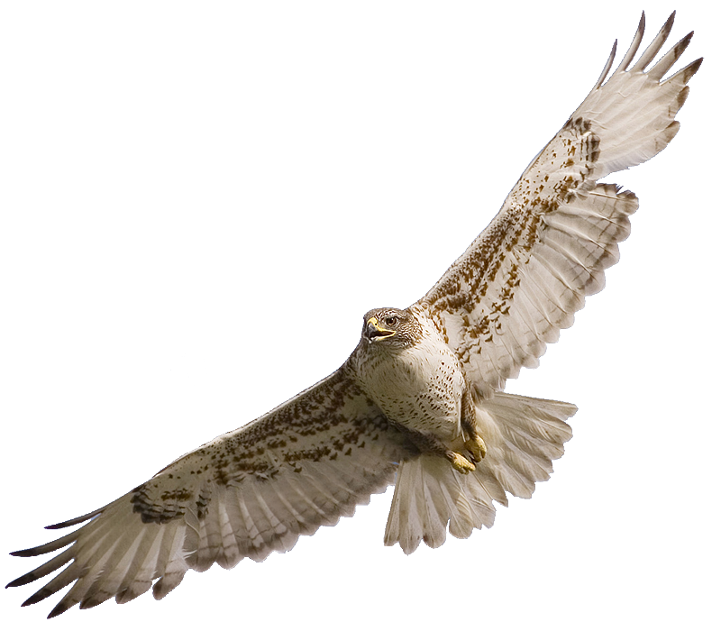
Le réalisateur
Ferme les yeux, tu es sur un plateau de cinéma !
Visualise le décor, le vent sur ta peau, le soleil, la chaleur ou la fraîcheur, les bruits, les odeurs
Visualise les comédiens, leurs mouvements, leurs pensées, leurs paroles
Bouge ton corps à l’intérieur du plateau
Une fois que tu connais l’histoire, accélère ou ralentis le rythme à volonté
Tu survoles le décor comme un faucon, ou tu es au milieu de la scène

Slide 3
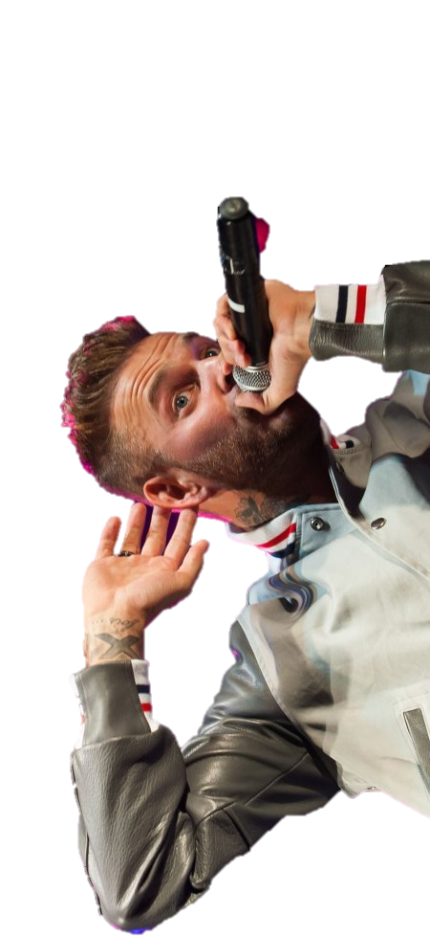
Le parolier
Lis à haute voix la leçon, soit immobile, soit en bougeant
Récite-toi la leçon à toi-même
Raconte-toi une histoire à propos de la leçon et invente des dialogues entre humains, entre objets
Utilise des moyens mnémotechniques pour retenir
Épelle les mots compliqués
Crée une chanson avec les mots de la leçon, ou récite ta leçon sur un air connu

Slide 4
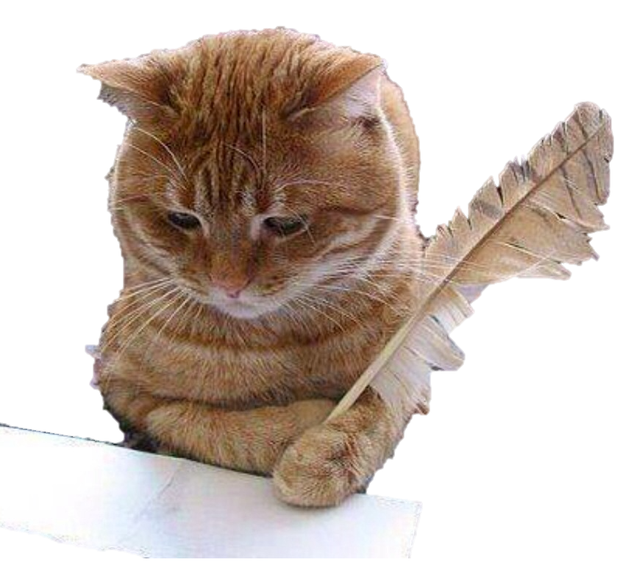
L’écrivain
Réécris le cours sous forme de fiche (couleurs, titres, pas de phrases complètes – que le NDVLP !)
Réécris-le très vite au brouillon, comme un médecin
Dessine une carte mentale ou heuristique
Réalise un croquis

